Slide 1
Web Service với Spring
Hướng dẫn: Phạm Ngọc Huy

Slide 2
Nôi dung
Web Service
Spring
Làm Web Service và Spring
Cấu hình
Cách Sử Dụng
Demo

Slide 3
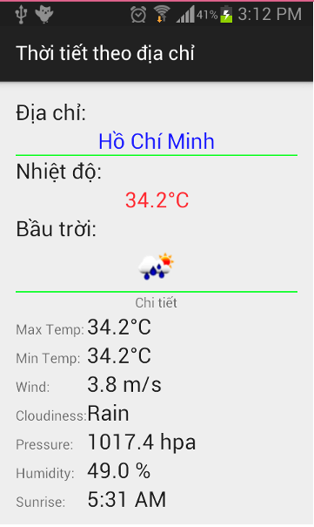
Vấn đề 1
Tôi muốn xây dựng
Ứng dụng Thời tiết
Cho cả nước Việt Nam!
Nguồn: duythanhcse.wordpress.com

Slide 4

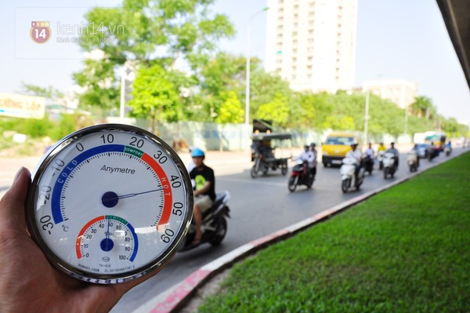

C1: Tôi sẽ đi đo
Cho cả nước
Gió
Nhiệt độ
Độ ẩm

Slide 5
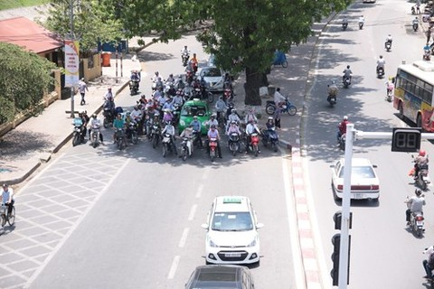

C2: Tôi sẽ đi đo
Nóng 40! Ra đường cũng ngại!

Slide 6

C2: Sử dụng lại Thông Tin
Cục khí tượng thủy văn TW
Các kênh thời tiết
Các ứng dụng khác

Slide 7
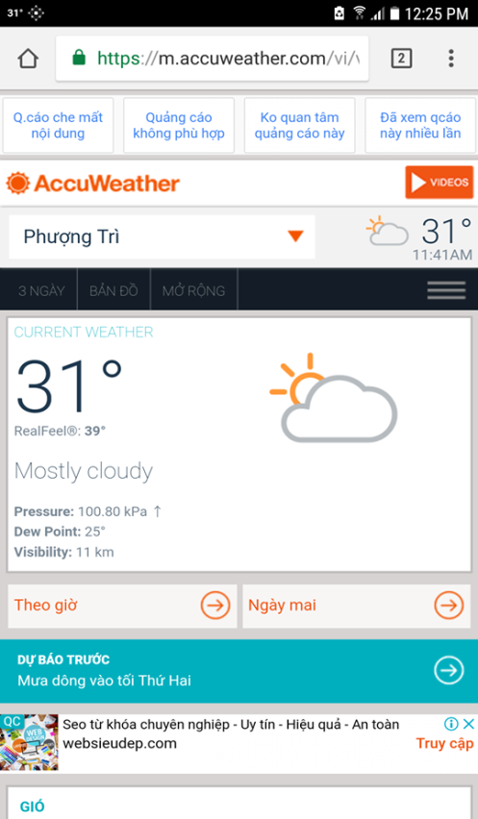
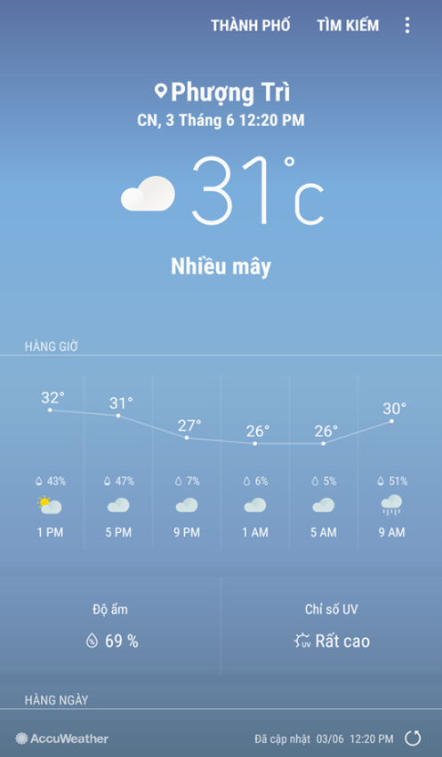
Vấn đề 1
Website
Android Application
Muốn có Mobile App và Website sử dụng chung 1 kênh

Slide 8
Service
Chia sẻ thông tin giữa các nền tảng
Xóa bỏ rào cản các ứng dụng
Tiết kiệm chị phí

Slide 9

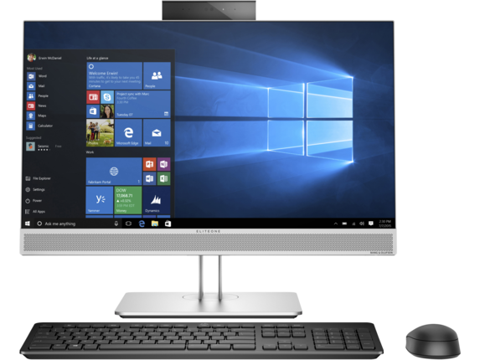


Đặt vấn đề
HTTP Protocol
DATA
DATA

Slide 10
KHI

